Slide 1
CÁC ĐỐI TƯỢNG ĐỒ HỌA CƠ SỞ
CÁ ĐỐI TƯỢNG ĐỒ HỌA CƠ SỞ

Slide 2
Nội dung
Hệ tọa độ
Các đối tượng hình học cơ sở
Các thuật toán vẽ đoạn thẳng
Các thuật toán vẽ đường tròn

Slide 3
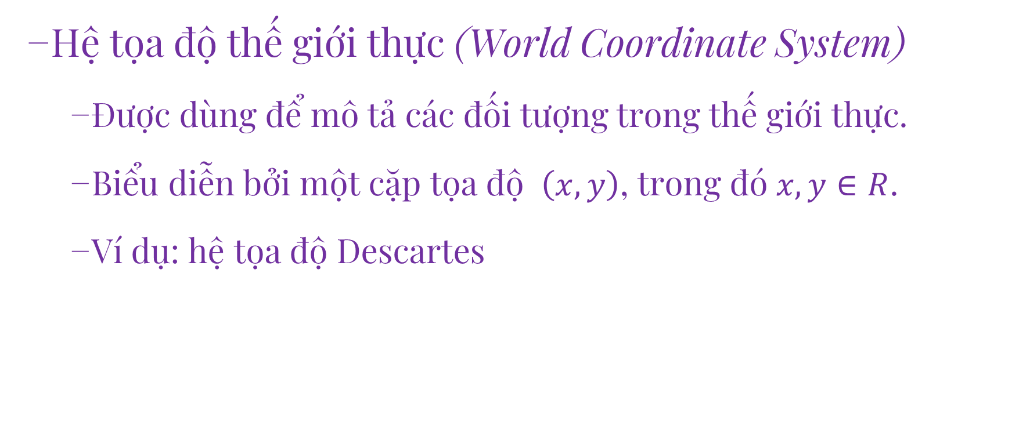
Hệ tọa độ
Hệ tọa độ thế giới thực (World Coordinate System)
Được dùng để mô tả các đối tượng trong thế giới thực.
Biểu diễn bởi một cặp tọa độ $\left(x,y\right)$, trong đó $x,y∈R$.
Ví dụ: hệ tọa độ Descartes

Slide 4
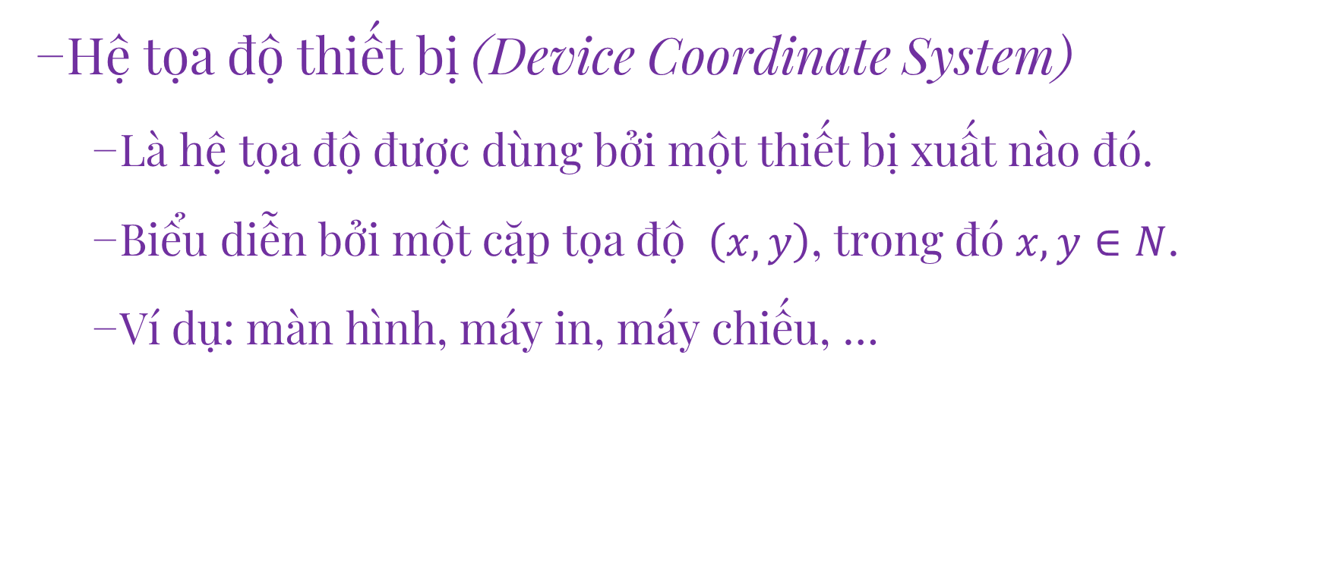
Hệ tọa độ
Hệ tọa độ thiết bị (Device Coordinate System)
Là hệ tọa độ được dùng bởi một thiết bị xuất nào đó.
Biểu diễn bởi một cặp tọa độ $\left(x,y\right)$, trong đó $x,y∈N$.
Ví dụ: màn hình, máy in, máy chiếu, …

Slide 5
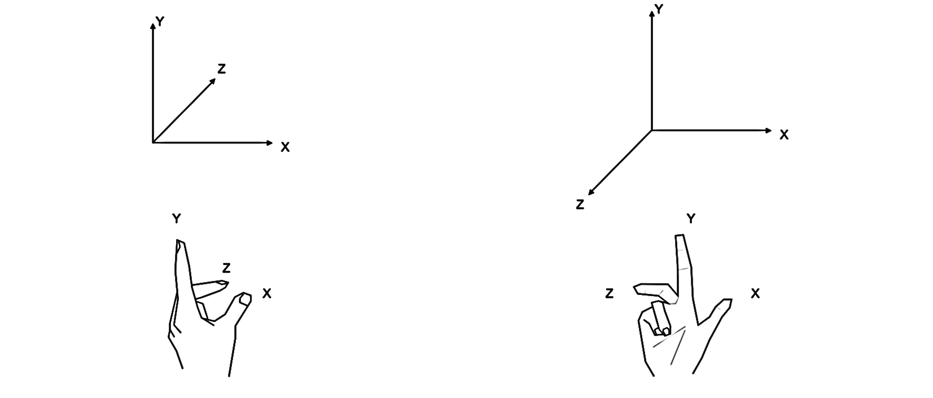
Hệ tọa độ
Hệ tọa độ theo quy ước bàn tay trái
Hệ tọa độ theo quy ước bàn tay phải
Notes:
Hệ tọa độ 3D chia 2 loại tùy theo thiết bị và thư viện:
DirectX: tay trái
OpenGL: tay phải

Slide 6
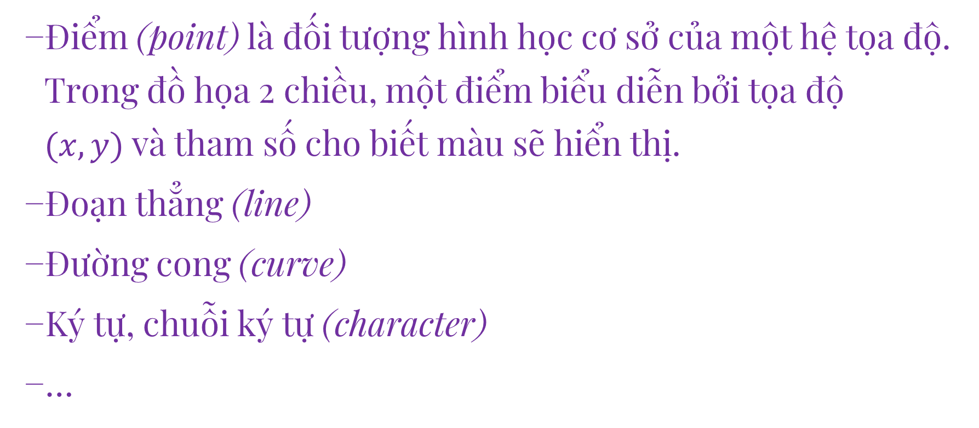
Các đối tượng hình học cơ bản
Điểm (point) là đối tượng hình học cơ sở của một hệ tọa độ. Trong đồ họa 2 chiều, một điểm biểu diễn bởi tọa độ $(x, y)$và tham số cho biết màu sẽ hiển thị.
Đoạn thẳng (line)
Đường cong (curve)
Ký tự, chuỗi ký tự (character)
…

Slide 7
Các đối tượng hình học cơ bản
Trong màn hình Raster-Scan, hai bước cơ bản để hiển thị một đối tượng hình học là:
Sử dụng một thuật toán Scan-Converting để chọn ra điểm ảnh tốt nhất ở bước kế tiếp. Đây là một thao tác phức tạp cần phải chọn thuật toán tối ưu.
Hiển thị điểm ảnh được chọn.

Slide 8
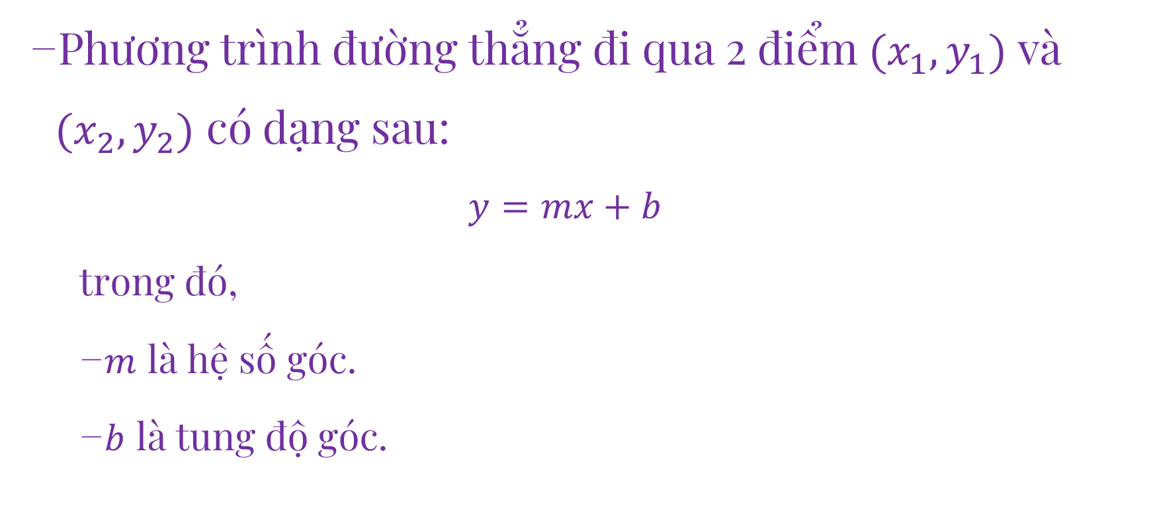
Các thuật toán vẽ đoạn thẳng
Phương trình đường thẳng đi qua 2 điểm $(x_{1},y_{1})$ và $(x_{2},y_{2})$ có dạng sau:
$$y=mx+b$$
trong đó,
$m$ là hệ số góc.
$b$ là tung độ góc.

Slide 9
Các thuật toán vẽ đoạn thẳng
Thuật toán DDA
Thuật toán Bresenham
Thuật toán MidPoint

Slide 10

Các thuật toán vẽ đoạn thẳng
Ta có, $m=\frac{y_{2}−y_{1}}{x_{2}−x_{1}}$ và $b=y_{1}−mx_{1}$
Gọi ${Dx=x}_{2}−x_{1}$ và ${Dy=y}_{2}−y_{1}$
Công thức tính $m$ được viết lại như sau:
$$m=\frac{Dy}{Dx}$$

Slide 11
Các thuật toán vẽ đoạn thẳng
Dy=0 | Dx = 0 | Dx > Dy x tỷ lệ thuận y | Dx > Dy x tỷ lệ nghịch y | Dy > Dx x tỷ lệ thuận y | Dy > Dx x tỷ lệ nghịch y

Slide 12




Các thuật toán vẽ đoạn thẳng
Xét trường hợp$Dx>0, 0<m<1$, điểm thứ $i+1$ có tọa độ như sau:
$$\left\{\begin{aligned}x_{i+1}=x_{i}+1 \\ y_{i+1}\#\#\#∈\left\{y_{i},y_{i}+1\right\}\end{aligned}\right.$$
$$x_{i}+1,y_{i}+1$$
$$x_{i},y_{i}$$
$$x_{i}+1,y_{i}$$

Slide 13

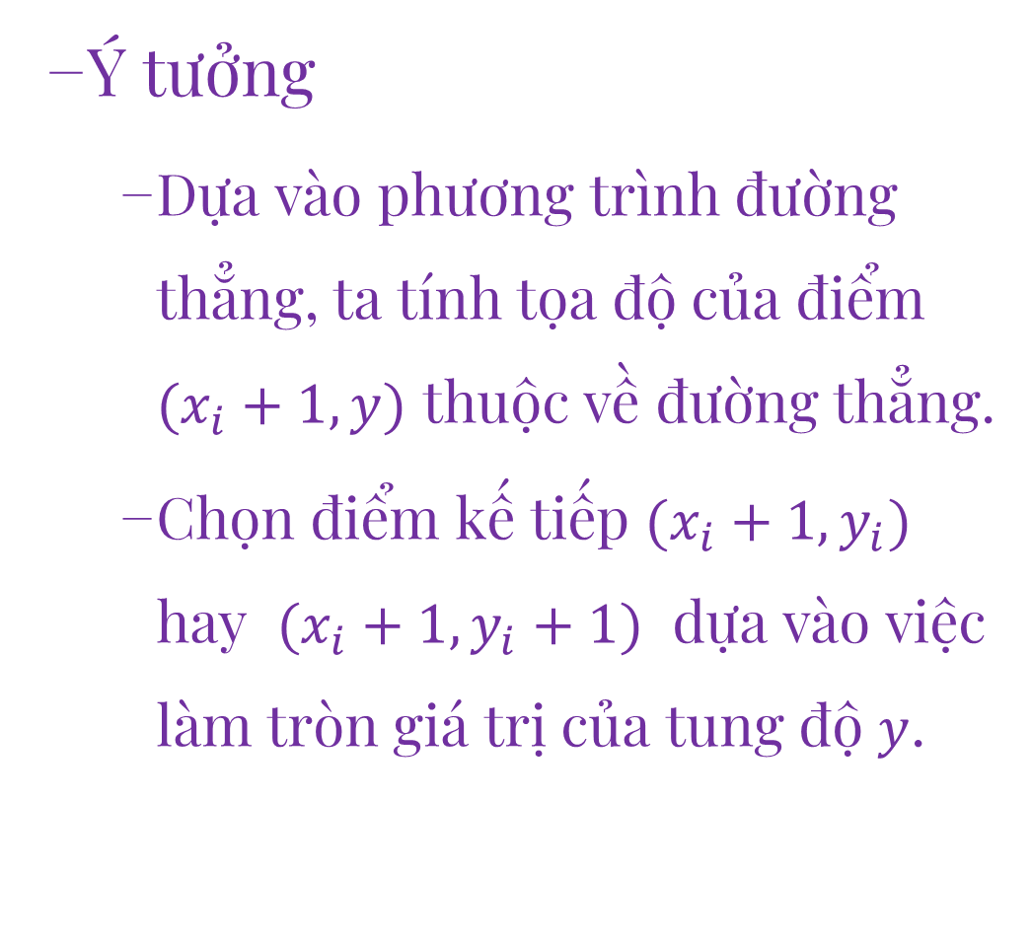




Thuật toán DDA
Ý tưởng
Dựa vào phương trình đường thẳng, ta tính tọa độ của điểm $(x_{i}+1, y)$ thuộc về đường thẳng.
Chọn điểm kế tiếp $(x_{i}+1, y_{i})$ hay $(x_{i}+1, y_{i}+1)$ dựa vào việc làm tròn giá trị của tung độ $y$.
$$x_{i}+1,Round(y)$$
$$y_{i}+1$$
$$y_{i}$$
$$x_{i}$$
$$x_{i}+1$$

Slide 14

Thuật toán DDA
Ta có,
$$y_{i+1}=mx_{i+1}+b=m{(x}_{i}+1)+b$$
Ta lại có,
$$y_{i}=mx_{i}+b$$
Suy ra,
$$y_{i+1}=y_{i}+m$$
Notes:
Vì $m=\frac{Dy}{Dx}=\frac{y_{i+1}−y_{i}}{1}$, nên $y_{i+1}=y_{i}+m$
Do đó, tọa độ điểm thứ $i+1$ có tọa độ:
$$\left\{\begin{aligned}x_{i+1}=x_{i}+1 \\ y_{i+1}=y_{i}+m \end{aligned}\right.$$

Slide 15
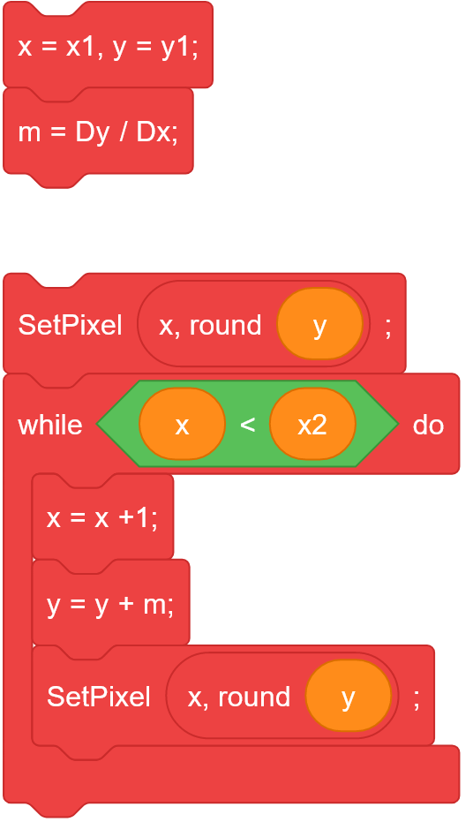
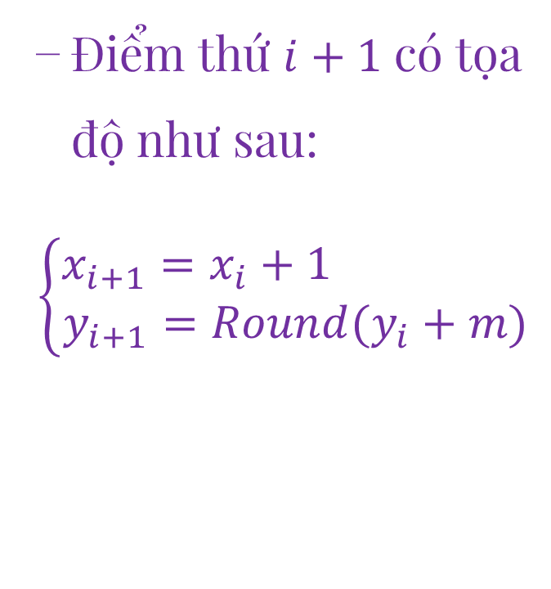
Thuật toán DDA
Điểm thứ $i+1$ có tọa độ như sau:
$$\left\{\begin{aligned}x_{i+1}=x_{i}+1 \\ y_{i+1}\#\#\#=Round(y_{i}+m)\end{aligned}\right.$$
Notes:
x = x1, y = y1;
m = Dy / Dx;
SetPixel(x, round(y));
while <(x) < (x2)> do {
x = x +1;
y = y + m;
SetPixel(x, round(y));
}

Slide 16
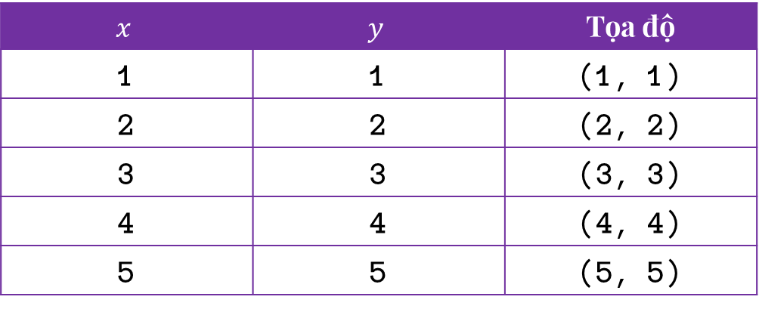


Thuật toán DDA
Ví dụ: Áp dụng thuật toán DDA vẽ đường thẳng từ điểm A(1, 1) đến điểm B(6, 6).
$$x$$ | $$y$$ | Tọa độ
1 | 1 | (1, 1)
2 | 2 | (2, 2)
3 | 3 | (3, 3)
4 | 4 | (4, 4)
5 | 5 | (5, 5)
$$x_{i}+1,y_{i}+1$$
$$x_{i},y_{i}$$

Slide 17
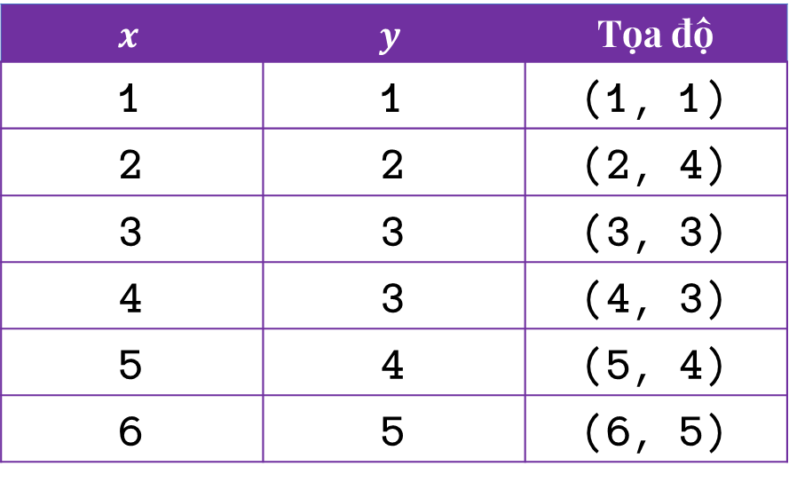
Thuật toán DDA
Ví dụ: Áp dụng thuật toán DDA vẽ đường thẳng từ điểm A(1, 1) đến điểm B(6, 5).
$$x$$ | $$y$$ | Tọa độ
1 | 1 | (1, 1)
2 | 2 | (2, 4)
3 | 3 | (3, 3)
4 | 3 | (4, 3)
5 | 4 | (5, 4)
6 | 5 | (6, 5)
Notes:
- Làm bài tập ví dụ

Slide 18
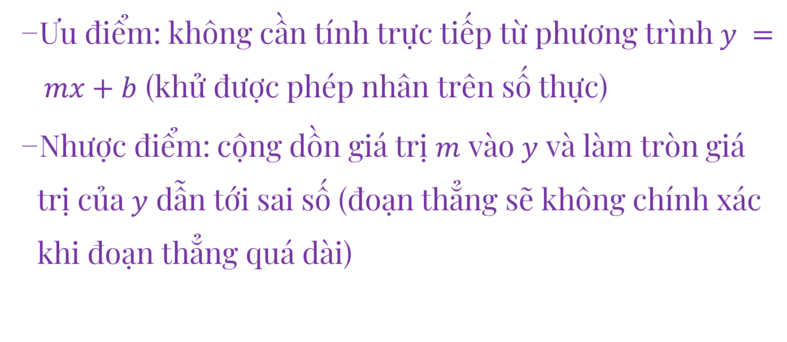
Nhận xét
Ưu điểm: không cần tính trực tiếp từ phương trình $y = mx+b$ (khử được phép nhân trên số thực)
Nhược điểm: cộng dồn giá trị $m$ vào $y$ và làm tròn giá trị của $y$ dẫn tới sai số (đoạn thẳng sẽ không chính xác khi đoạn thẳng quá dài)

Slide 19
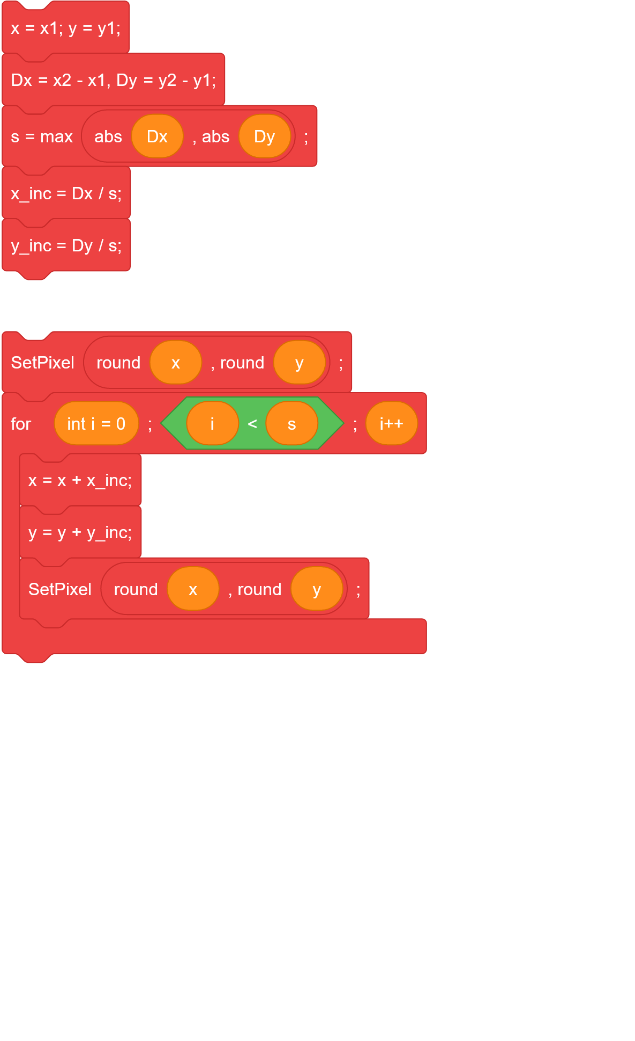
Thuật toán DDA tổng quát
Notes:
x = x1; y = y1;
Dx = x2 - x1, Dy = y2 - y1;
s = max(abs(Dx), abs(Dy));
x_inc = Dx / s;
y_inc = Dy / s;
SetPixel(round(x), round(y));
for (int i = 0); <(i) < (s)>; (i++) {
x = x + x_inc;
y = y + y_inc;
SetPixel(round(x), round(y));
}

Slide 20








Thuật toán Bresenham
Ý tưởng
Mỗi điểm trên đường thẳng được xác định dựa vào khoảng cách của đường thẳng và điểm có tung độ gần nhất.
$$y_{i}+1$$
P
$$d_{2}$$
$$y=mx_{i}+b$$
$$x_{i}+1,y$$
$$d_{1}$$
$$y_{i}$$
S
$$x_{i}$$
$$x_{i}+1$$
Notes:
Trong thuật toán DDA, mỗi lần lặp phải thực hiện phép toán cộng với một số thực $m$ (hệ số góc). Thuật toán Bresenham đã khắc phục được điều này.
Thuật toán Bresenham cũng dựa trên hệ số góc $m$ của đường thẳng.

Slide 21



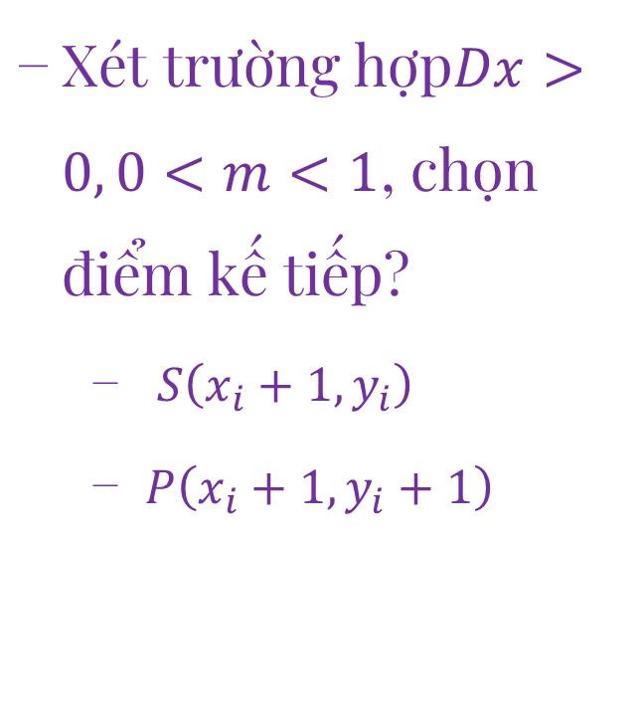





Thuật toán Bresenham
Xét trường hợp$Dx>0, 0<m<1$, chọn điểm kế tiếp?
$S\left(x_{i}+1,y_{i}\right)$
$P\left(x_{i}+1,y_{i}+1\right)$
$$y_{i}+1$$
P
$$d_{2}$$
$$y=mx_{i}+b$$
$$x_{i}+1,y$$
$$d_{1}$$
$$y_{i}$$
S
$$x_{i}$$
$$x_{i}+1$$

Slide 22
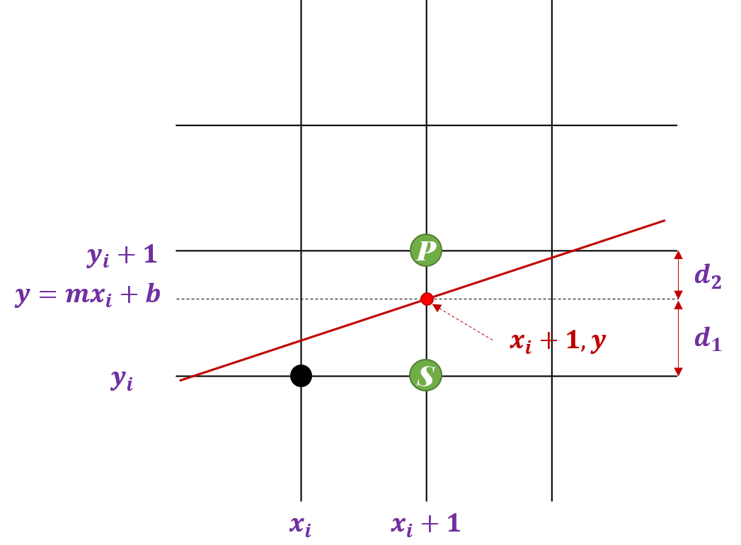
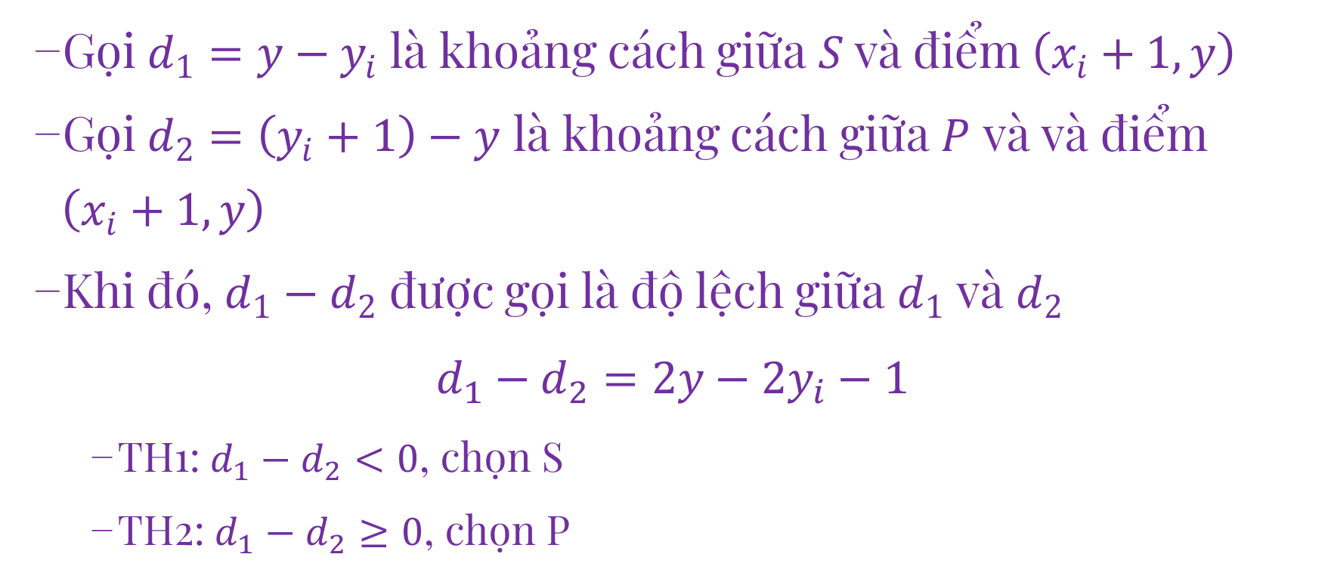
Thuật toán Bresenham
Gọi $d_{1}=y−y_{i}$là khoảng cách giữa $S$và điểm $\left(x_{i}+1,y\right)$
Gọi $d_{2}=\left(y_{i}+1\right)−y$ là khoảng cách giữa $P$ và và điểm $\left(x_{i}+1,y\right)$
Khi đó, $d_{1}−d_{2}$ được gọi là độ lệch giữa $d_{1}$ và $d_{2}$
$$d_{1}−d_{2}=2y−2y_{i}−1$$
TH1: $d_{1}−d_{2}<0$, chọn S
TH2: $d_{1}−d_{2}≥0$, chọn P
Notes:
Dấu của pi cũng là dấu của db-dc

Slide 23
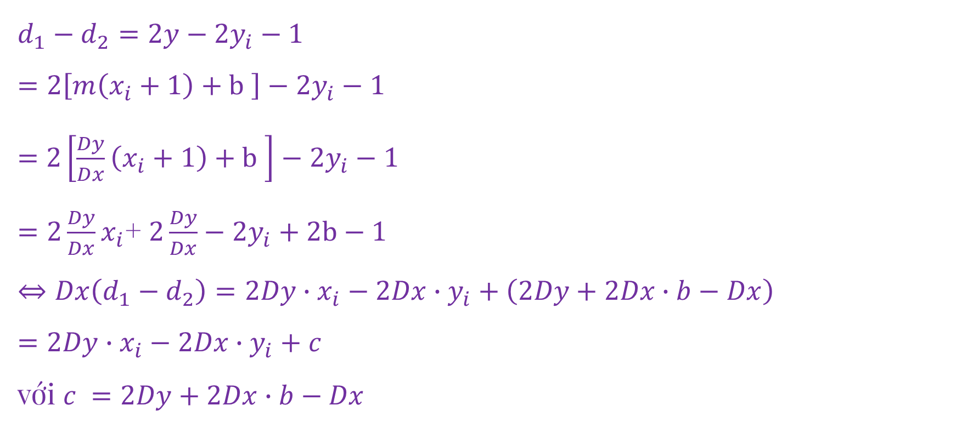
Thuật toán Bresenham
$$d_{1}−d_{2}=2y−2y_{i}−1 \\ =2\left[m\left(x_{i}+1\right)+b \right]−2y_{i}−1$$ $=$ $2\left[\frac{Dy}{Dx}\left(x_{i}+1\right)+b \right]−2y_{i}−1$ $=2\frac{Dy}{Dx}x_{i}$+ $2\frac{Dy}{Dx}−2y_{i}+2b−1$ $$⇔Dx\left(d_{1}−d_{2}\right)=2Dy∙x_{i}−2Dx∙y_{i}+\left(2Dy+2Dx∙b−Dx\right) \\ =2Dy∙x_{i}−2Dx∙y_{i}+c$$
với $c =2Dy+2Dx∙b−Dx$
Notes:
Dấu của pi cũng là dấu của db-dc

Slide 24
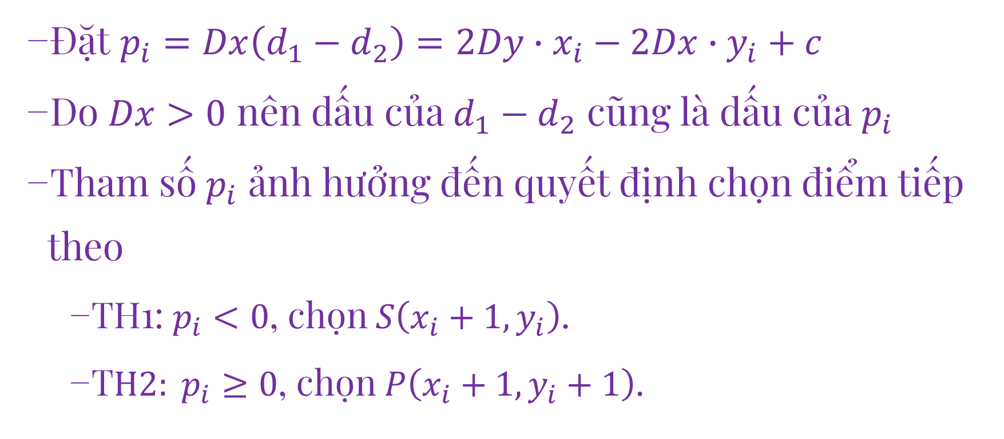
Thuật toán Bresenham
Đặt $p_{i}=Dx\left(d_{1}−d_{2}\right)=2Dy∙x_{i}−2Dx∙y_{i}+c$
Do $Dx>0$ nên dấu của $d_{1}−d_{2}$ cũng là dấu của $p_{i}$
Tham số $p_{i}$ ảnh hưởng đến quyết định chọn điểm tiếp theo
TH1: $p_{i}<0$, chọn $S\left(x_{i}+1,y_{i}\right)$.
T$H2: p_{i}≥0$, chọn $P\left(x_{i}+1,y_{i}+1\right)$.
Notes:
Dấu của pi cũng là dấu của db-dc

Slide 25
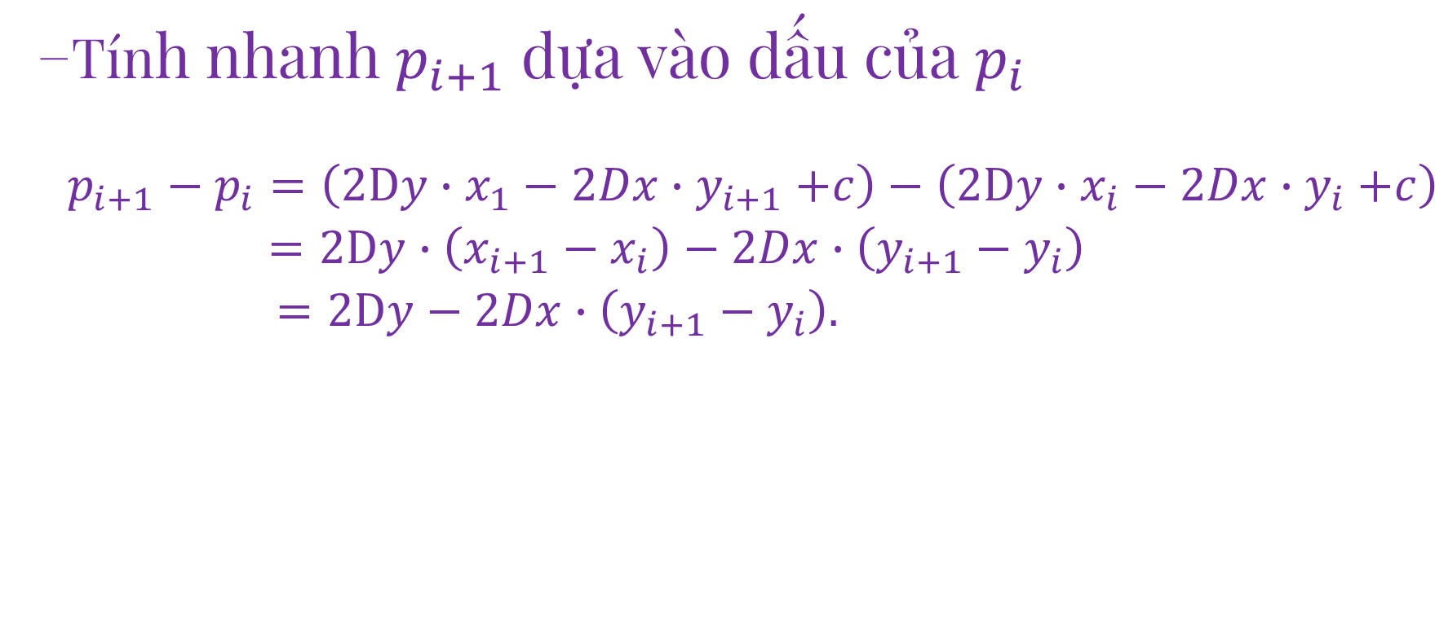
Thuật toán Bresenham
Tính nhanh $p_{i+1}$ dựa vào dấu của $p_{i}$ $\begin{matrix}p_{i+1}−p_{i}=\left(2Dy∙x_{1}−2Dx{∙y}_{i+1}+c\right)−\left(2Dy∙x_{i}−2Dx{∙y}_{i}+c\right) \\ =2Dy∙\left(x_{i+1}−x_{i}\right)−2Dx∙\left(y_{i+1}−y_{i}\right) \\ =2Dy−2Dx∙\left(y_{i+1}−y_{i}\right). \end{matrix}$

Slide 26
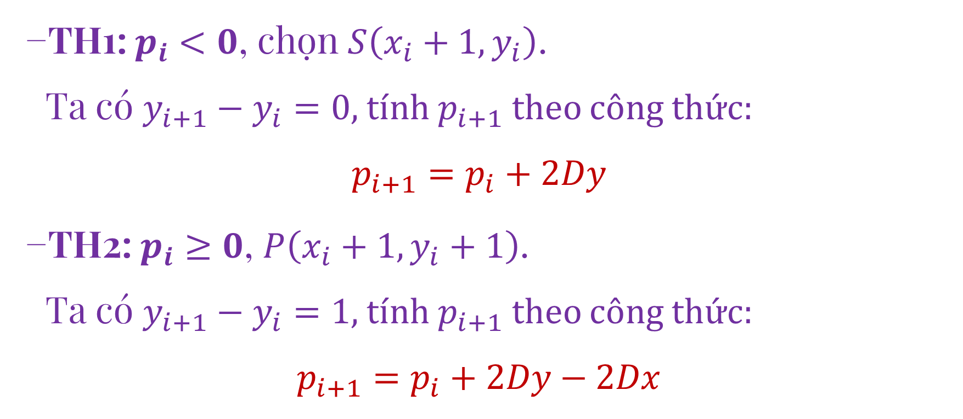
Thuật toán Bresenham
TH1: $p_{i}<0$, chọn $S\left(x_{i}+1,y_{i}\right)$. Ta có $y_{i+1}−y_{i}=0$, tính $p_{i+1}$ theo công thức: $p_{i+1}=p_{i}+2Dy$
TH2: $p_{i}≥0$, $P\left(x_{i}+1,y_{i}+1\right)$. Ta có $y_{i+1}−y_{i}=1$, tính $p_{i+1}$ theo công thức: $p_{i+1}=p_{i}+2Dy−2Dx$

Slide 27
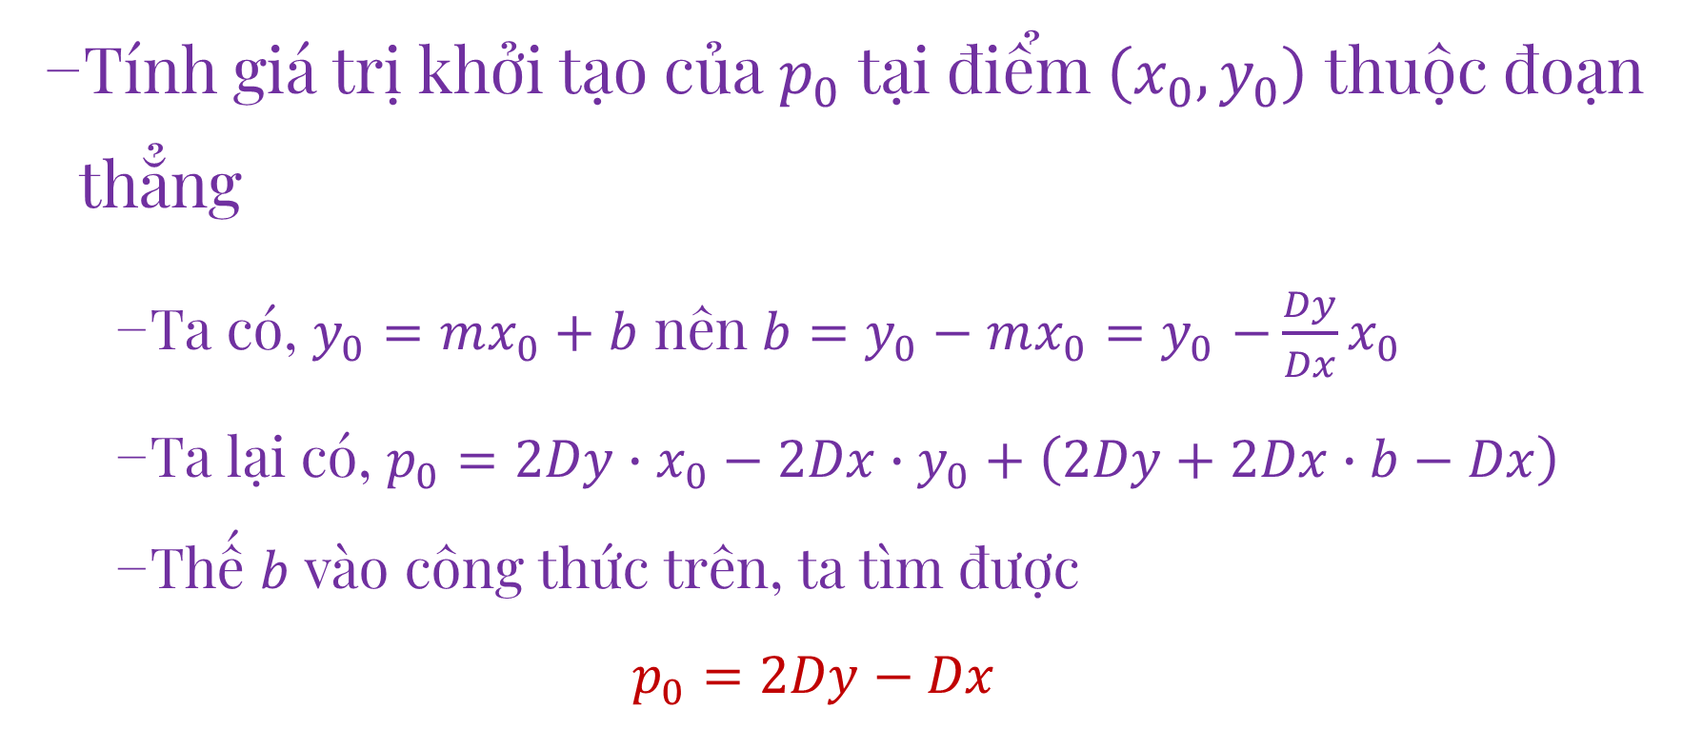
Thuật toán Bresenham
Tính giá trị khởi tạo của $p_{0}$ tại điểm $\left({x_{0},y}_{0}\right)$ thuộc đoạn thẳng
Ta có, $y_{0}=mx_{0}+b$ nên $b=y_{0}−mx_{0}{=y}_{0}−\frac{Dy}{Dx}x_{0}$
Ta lại có, $p_{0}=2Dy∙x_{0}−2Dx∙y_{0}+\left(2Dy+2Dx∙b−Dx\right)$
Thế $b$ vào công thức trên, ta tìm được
$$p_{0}=2Dy−Dx$$

Slide 28
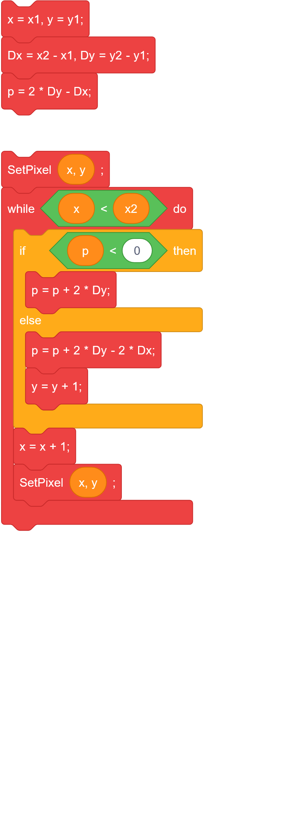
Thuật toán Bresenham
Notes:
x = x1, y = y1;
Dx = x2 - x1, Dy = y2 - y1;
p = 2 * Dy - Dx;
SetPixel(x, y);
while <(x) < (x2)> do {
if <(p) < [0]> then
p = p + 2 * Dy;
else
p = p + 2 * Dy - 2 * Dx;
y = y + 1;
end
x = x + 1;
SetPixel(x, y);
}

Slide 29
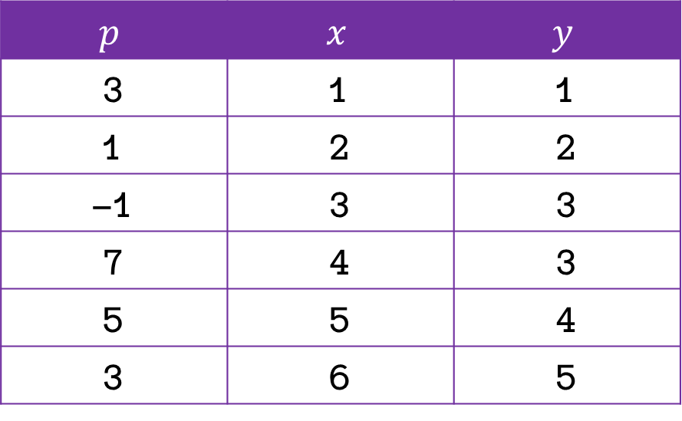
Thuật toán Bresenham
Ví dụ: Áp dụng thuật toán Bresenham vẽ đường thẳng từ điểm A(1, 1) đến điểm B(6, 5).
$$p$$ | $$x$$ | $$y$$
3 | 1 | 1
1 | 2 | 2
-1 | 3 | 3
7 | 4 | 3
5 | 5 | 4
3 | 6 | 5

Slide 30
Nhận xét
Thuật toán tối ưu hơn DDA vì các thao tác thực hiện trên số nguyên và chỉ sử dụng 2 phép toán cộng và dịch bit (phép nhân với số 2)

Slide 31
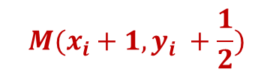


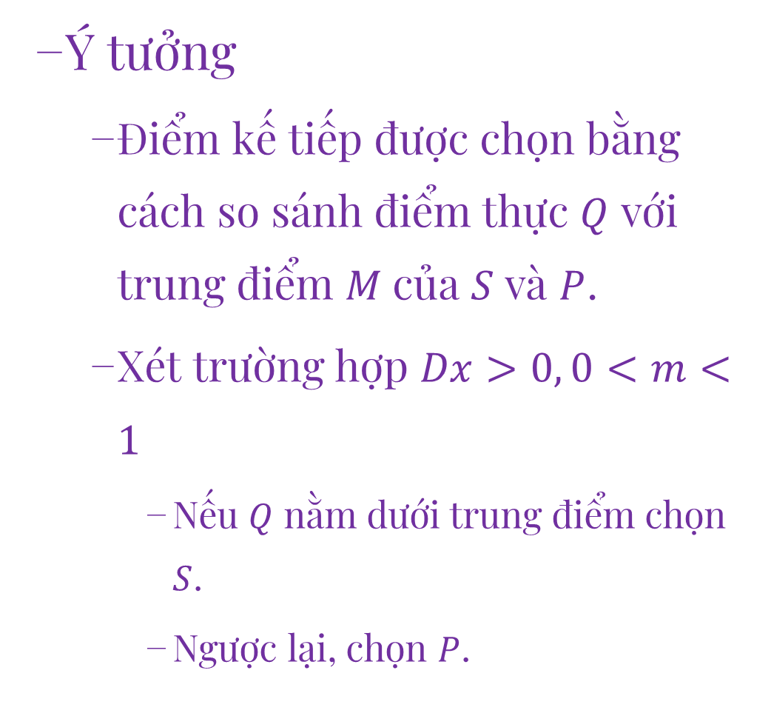



Thuật toán Mid Point
Ý tưởng
Điểm kế tiếp được chọn bằng cách so sánh điểm thực $Q$ với trung điểm $M$của $S$ và $P$.
Xét trường hợp $Dx>0, 0<m<1$
Nếu $Q$ nằm dưới trung điểm chọn $S$.
Ngược lại, chọn $P$.
$$Q(x_{i}+1,y)$$
$$y_{i}+1$$
P
M
$$M(x_{i}+1, y_{i} +\frac{1}{2})$$
$$y_{i}$$
S
$$x_{i}$$
$$x_{i}+1$$

Slide 32
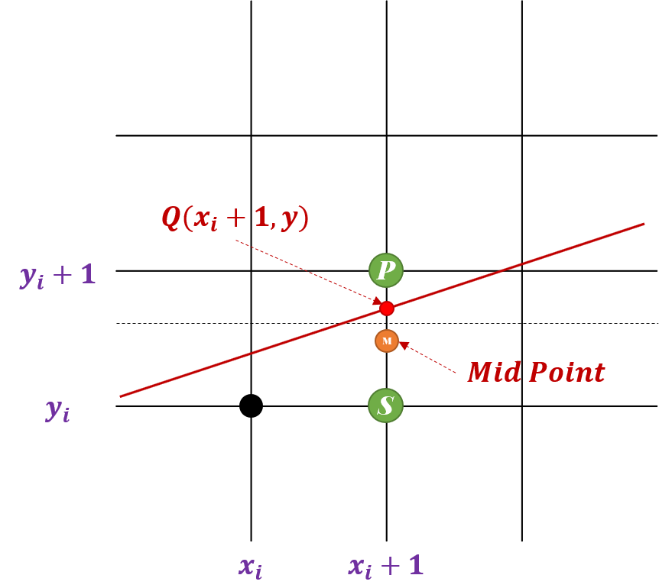
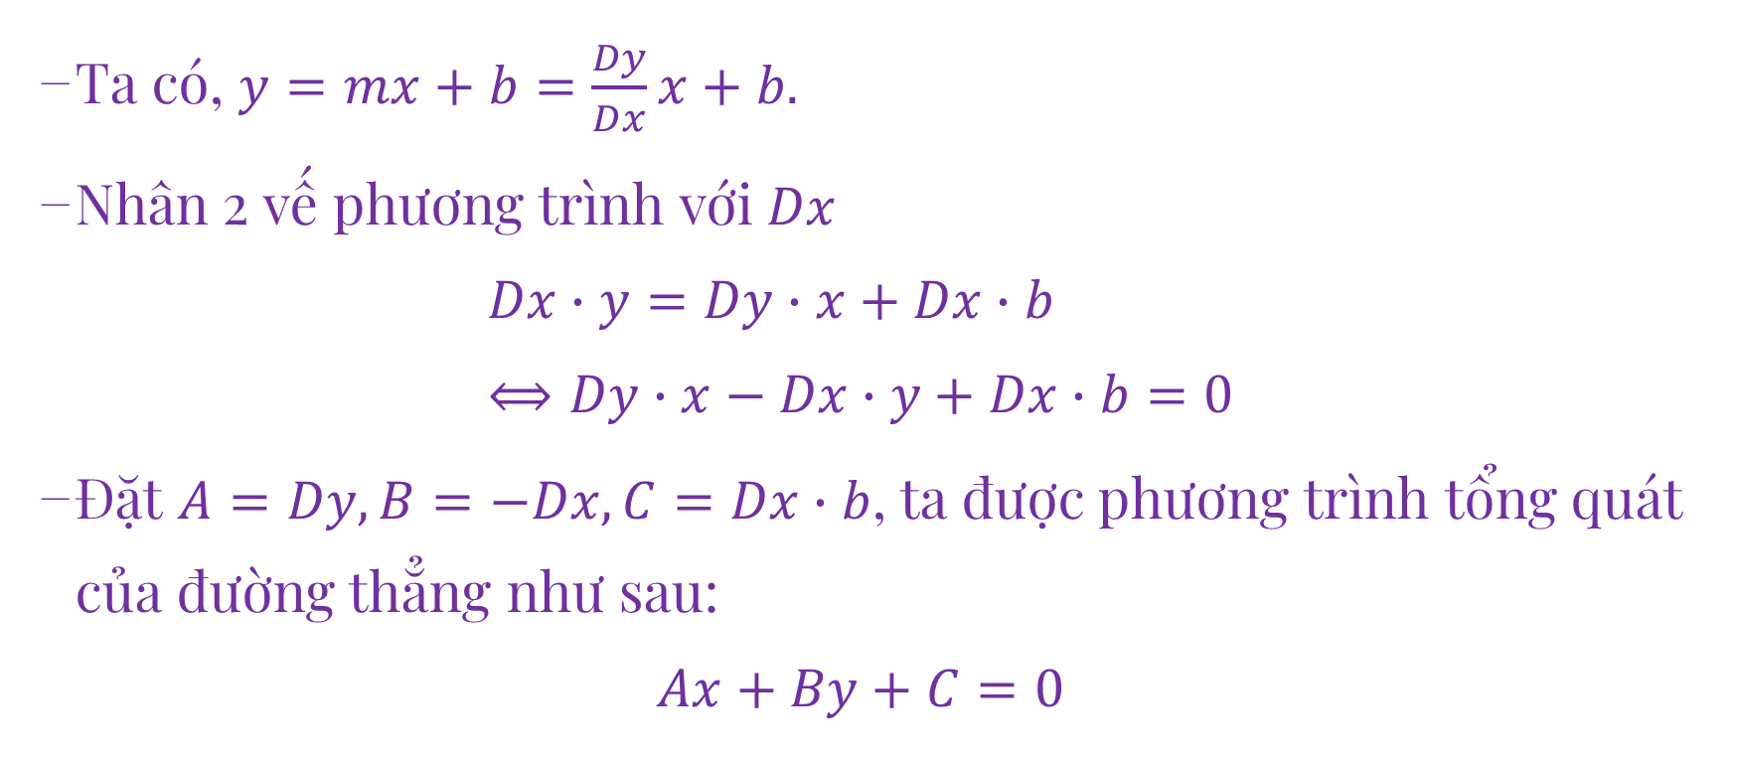
Thuật toán Mid Point
Ta có, $y=mx+b=\frac{Dy}{Dx}x+b.$
Nhân 2 vế phương trình với $Dx$ $Dx∙y=Dy∙x+Dx∙b$ $⟺Dy∙x−Dx∙y+Dx∙b=0$
Đặt $A=Dy,B=−Dx, C=Dx∙b$, ta được phương trình tổng quát của đường thẳng như sau: $Ax+By+C=0$

Slide 33
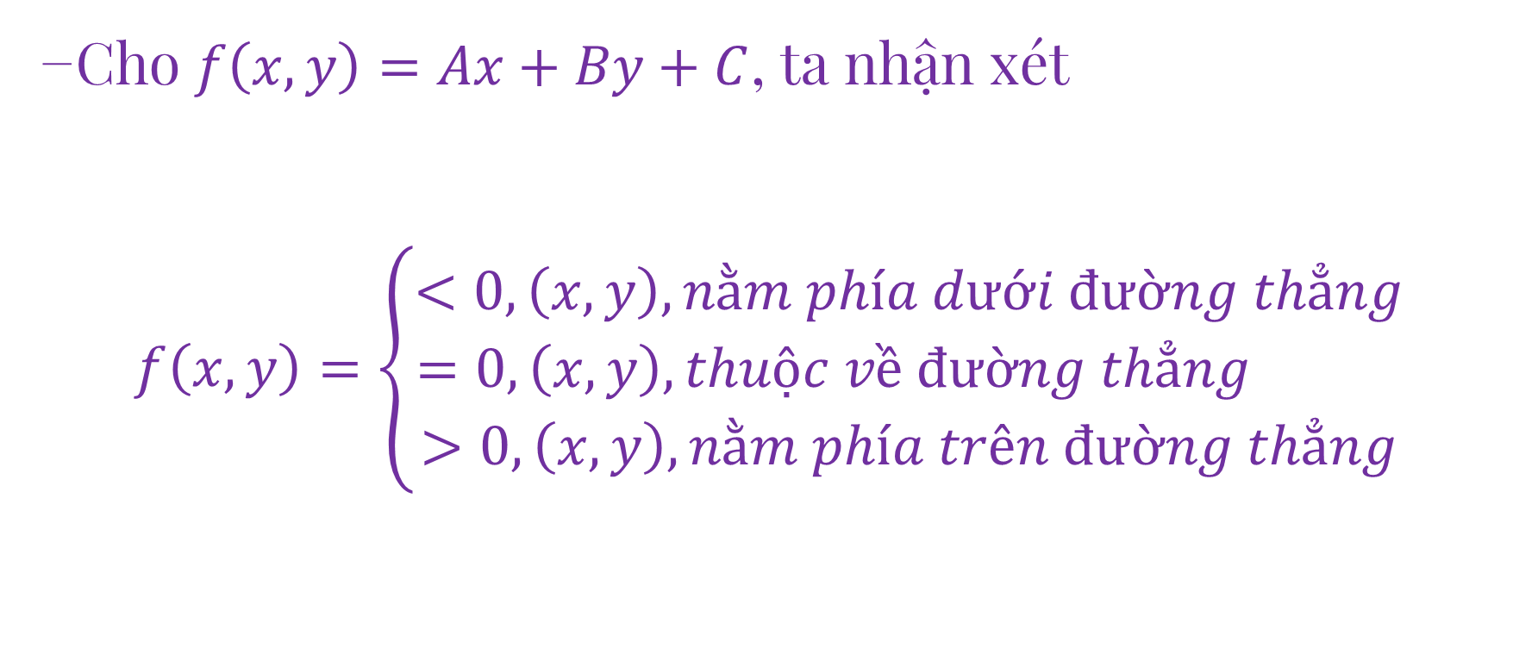
Thuật toán Mid Point
Cho $f\left(x,y\right)=Ax+By+C$, ta nhận xét $f\left(x,y\right)=\left\{\begin{aligned}<0,\left(x,y\right), nằm phía dưới đường thẳng \\ =0,\left(x,y\right), thuộc về đường thẳng \\ >0,\left(x,y\right),nằm phía trên đường thẳng\end{aligned}\right.$

Slide 34
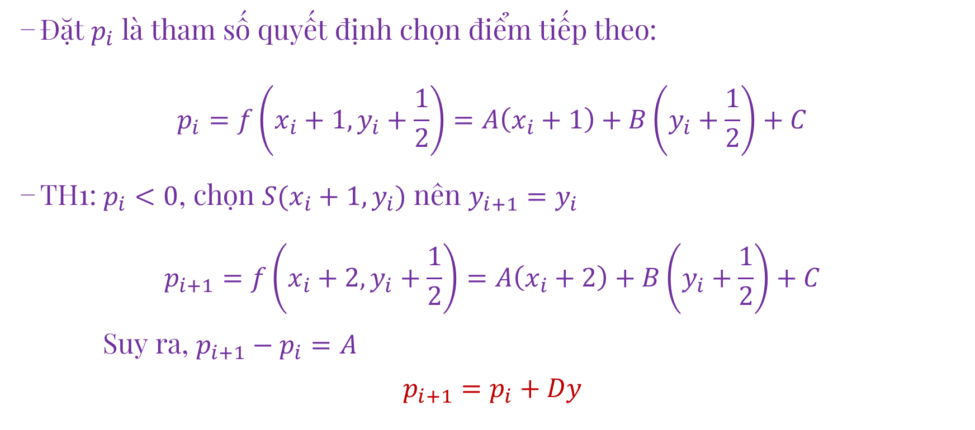
Thuật toán Mid Point
Đặt $p_{i}$ là tham số quyết định chọn điểm tiếp theo:
$$p_{i}=f\left(x_{i}+1,y_{i}+\frac{1}{2}\right)=A\left(x_{i}+1\right)+B\left(y_{i}+\frac{1}{2}\right)+C$$
TH1: $p_{i}<0$, chọn $S(x_{i}+1, y_{i})$ nên $y_{i+1}=y_{i}$ $p_{i+1}=f\left(x_{i}+2,y_{i}+\frac{1}{2}\right)=A\left(x_{i}+2\right)+B\left(y_{i}+\frac{1}{2}\right)+C$
Suy ra, $p_{i+1}−p_{i}=A$ $$p_{i+1}=p_{i}+Dy$$
Notes:
Xét trường hợp $0<m<1$
- Nếu p_i< 0, M nằm phía trên đường thẳng hay M nằm phía trên Q. Ta chọn S
- Ngược lại, p_i>=0

Slide 35
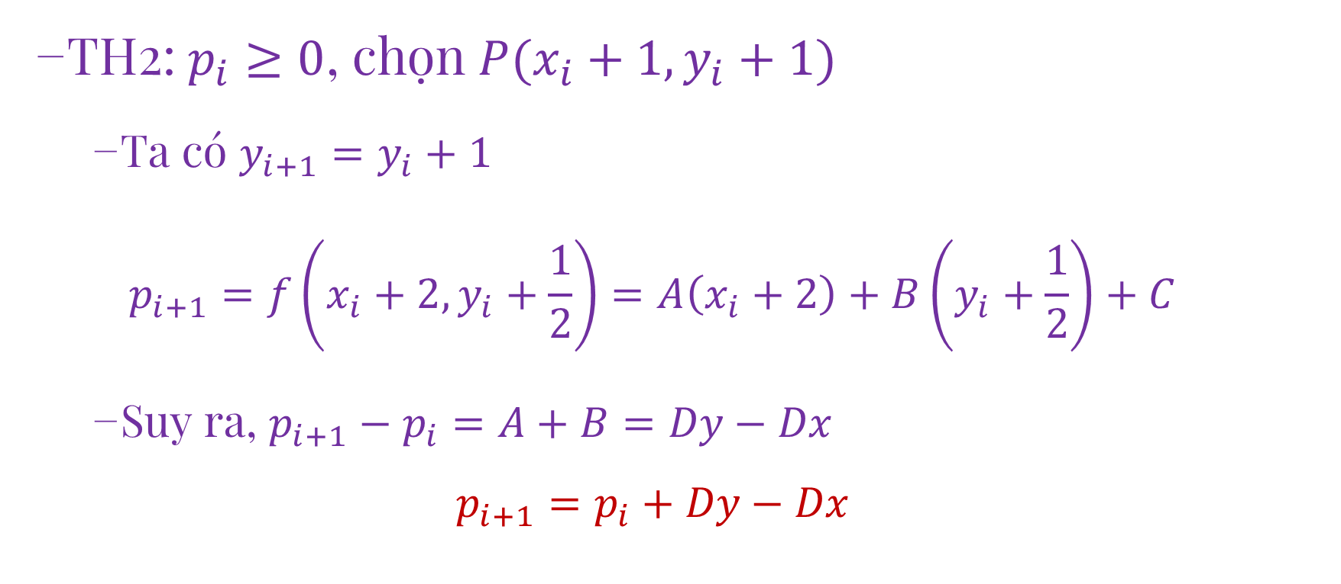
Thuật toán Mid Point
TH2: $p_{i}≥0$, chọn $P(x_{i}+1, y_{i}+1)$
Ta có $y_{i+1}=y_{i}+1$ $p_{i+1}=f\left(x_{i}+2,y_{i}+\frac{1}{2}\right)=A\left(x_{i}+2\right)+B\left(y_{i}+\frac{1}{2}\right)+C$
Suy ra, $p_{i+1}−p_{i}=A+B=Dy−Dx$ $p_{i+1}=p_{i}+Dy−Dx$

Slide 36

Thuật toán Mid Point
Tính giá trị $p_{0}$ đối với điểm ${(x}_{0},y_{0})$ thuộc đường thẳng $p_{0}=f\left(x_{0}+1,y_{0}+\frac{1}{2}\right)=A\left(x_{0}+1\right)+B\left(y_{0}+\frac{1}{2}\right)+C$ $=\left(Ax_{0}+By_{0}+C\right)+\left(A+\frac{B}{2}\right)$ $=A+\frac{B}{2}$ $=Dy −\frac{Dx}{2}$

Slide 37
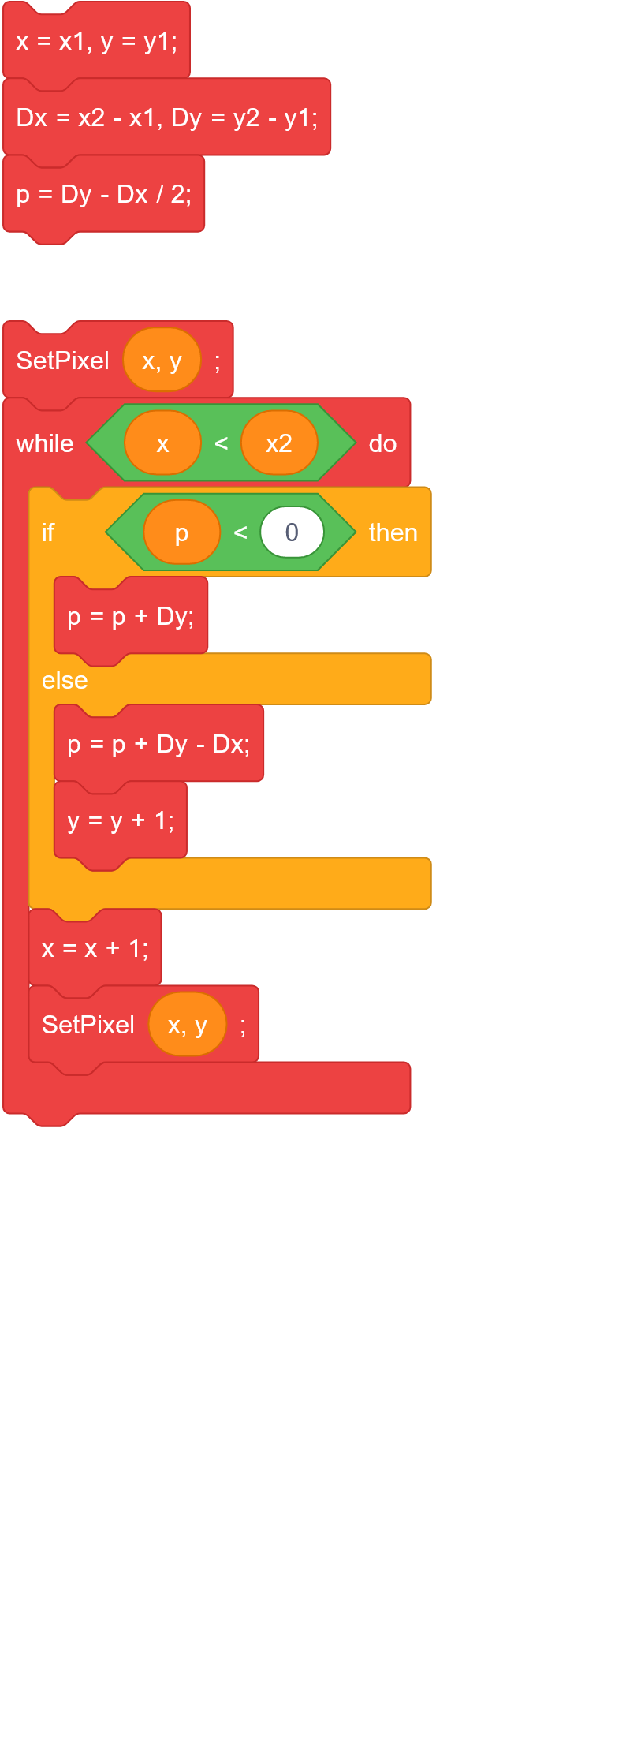
Thuật toán Mid Point
Notes:
x = x1, y = y1;
Dx = x2 - x1, Dy = y2 - y1;
p = Dy - Dx / 2;
while (x < x2) {
SetPixel(x, y);
if (p < 0){
p += Dy;}
else{
p += Dy - Dx;
y++;}
x++;}

Slide 38
Bài tập
Thiết kế thuật toán DDA, Bresenham, Mid Point vẽ đường thẳng cho các trường hợp còn lại.

Slide 39
Tài liệu tham khảo
Hoàng Kiếm, Dương Anh Đức, Vũ Hải Quân, Lê Đình Duy. Giáo trình Đồ họa máy tính. NXB ĐH Quốc gia TP Hồ Chí Minh, 2005.
Donald Hearn, M. Baker, Warren Carithers. Computer Graphics with Open GL, 4th Edition. Pearson, 2010.
Edward Angel, Dave Shreiner. Interactive Computer Graphics A Top-Down Approach With Shader-Based OpenGL, 6th Editionn. Pearson, 2011.

